Slide 1
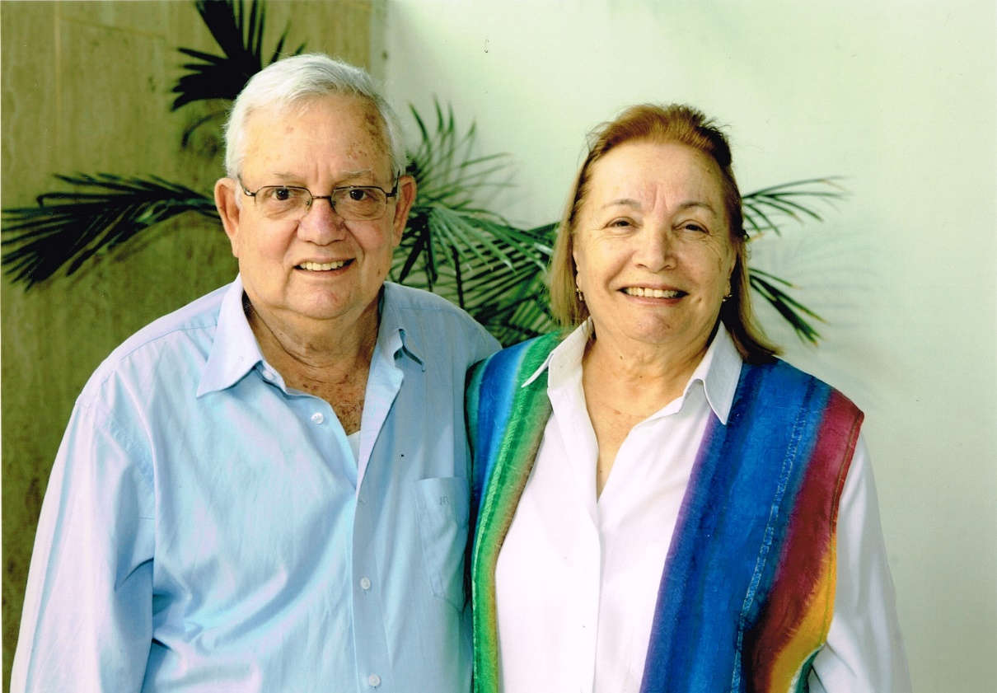
סיפור חייהם של סבתא עפרה וסבא נחמיה
פרויקט הקשר הרב דורי
ניב שקד בית ספר לב הפרדס

Slide 2
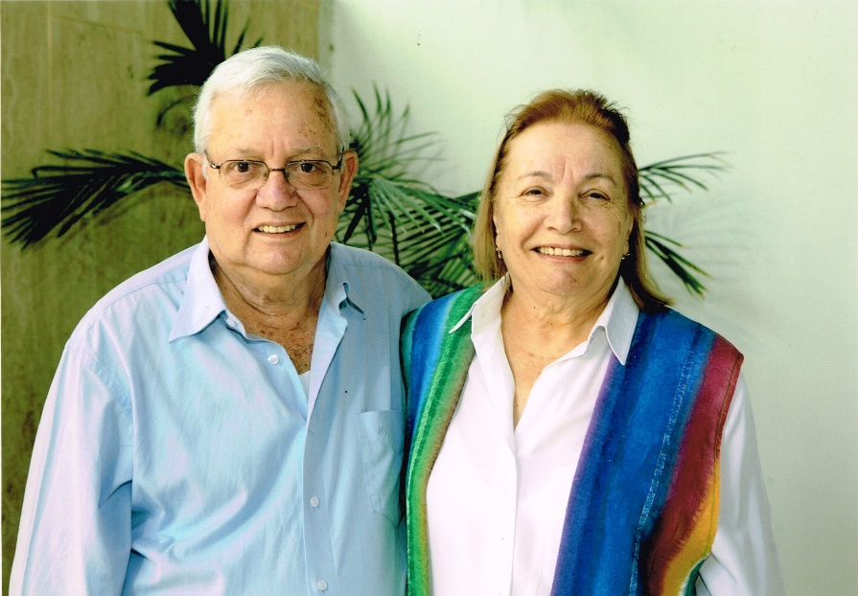
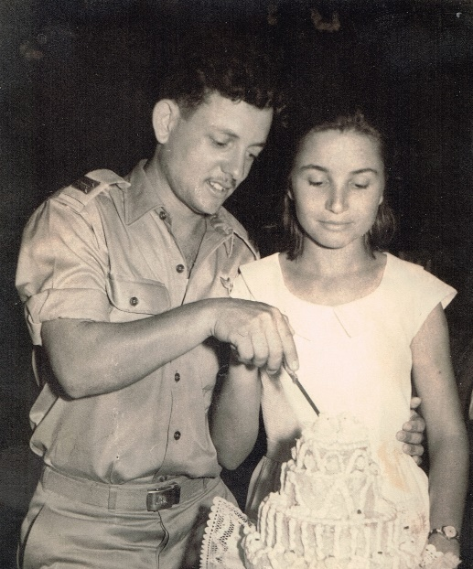
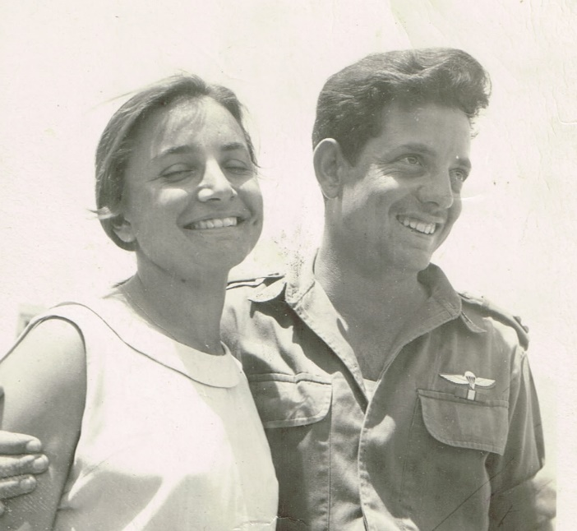
הקדמה
שמחתי מאוד שנכדי ניב ביקש שאספר לו את קורות המשפחה, לאור זאת שאני לא הצלחתי לדלות מהם את קורות חייהם.
סבתא עפרה ואני זכינו לגדול בדור שחווה הרבה אירועים לאורך שנות חייו כילדים, חווינו את המרד הערבי בארץ ישראל בסוף שנות ה-30, את מלחמת העולם השנייה, את המאבק של ניצולי השואה והעולים להקמת המדינה, את מלחמת העצמאות, ואת תקופת הצנע.
בבגרותנו נלחמנו במלחמות ישראל השונות: מבצע קדש, מלחמת ששת הימים, מלחמת יום כיפור ובמלחמת שלום הגליל (לבנון הראשונה) ליווינו בחרדה ודאגה את בננו שלחמו בה.
גידלנו ילדים לתפארת ונכדים אהובים.
בסוף שנות ה-60 לחיינו יצאנו לגמלאות ליהנות מהחיים ולהקדיש את הזמן לעצמנו ולמשפחתנו.

Slide 3
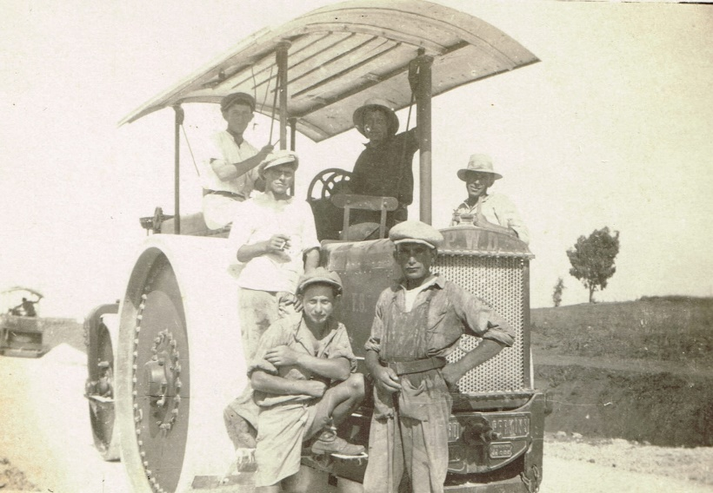
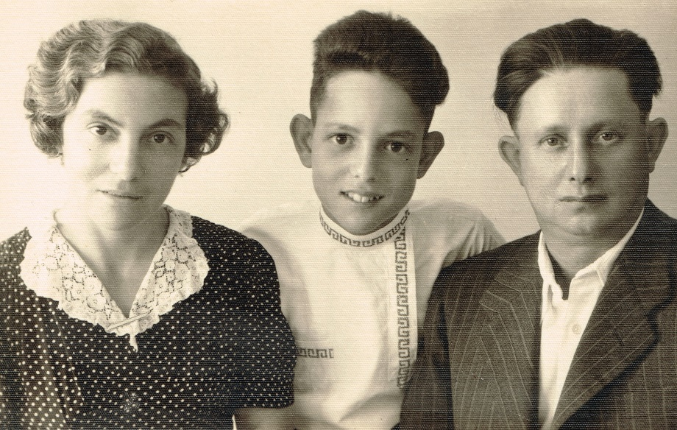
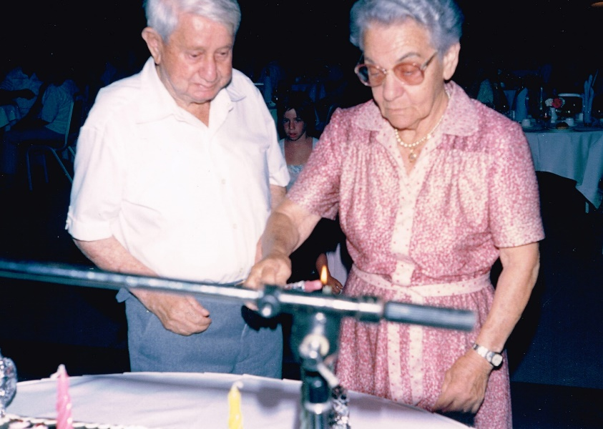
סבא נחמיה
נולדתי ב-19 למאי 1934 (ערב חג השבועות) במושבה פתח תקווה, להורי חיים וחנה מנדל.
אבי חיים נולד בשנת 1905 בעיר סטניסלבוב שבפולין למשפחה בעלת כלבו לציוד חקלאי. לאבי היו 11 אחים ואחיות מהם נשארו לאחר השואה 2 אחים ו-2 אחיות. אבי חיים עלה ארצה ב-29 ליוני 1931 ועבד בסלילת כבישים, בפרדסים ובמחצבות, לאחר מלחמת העצמאות עבד בבניין שם גם היה יושב ראש ועד עובדים.
בנוסף היה אבי חיים איש ספר וניהל בהתנדבות ספרייה בשפת היידיש. הוא נפטר בגיל 84.
אמי חנה הולצמן נולדה בשנת 1908 בעיר סמבור שבפולין למשפחת צבעים. היו לה 7 אחים (3 אחיות ו-4 אחים) והיא נותרה לאחר השואה יחידה מכל משפחתה.
היא עלתה ארצה ב-21 לדצמבר 1932 ועבדה במפעל אלבר שייצר ציוד לצבא הבריטי ולאחר מכן כזבנית בצרכנייה עד שעברנו לגור בביתנו בנוה עוז. היא נפטרה בגיל 97.
אבא של סבא

Slide 4
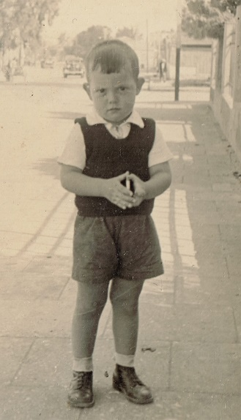
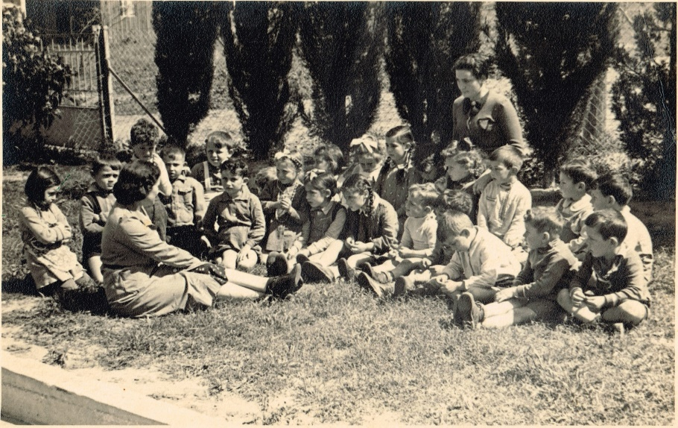
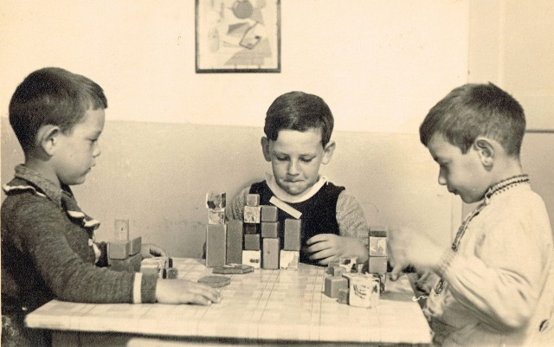
ילדותו של סבא
מאז שאני זוכר את עצמי, גרנו בדירות שכורות עד 1947 שעברנו לביתנו הפרטי בנוה עוז, היה זה בית קטן עם חצר גדולה בה גידלנו עצי פרי, גן ירק, עז, תרנגולות וארנבות.
למדתי בבית ספר יסודי בין השנים 1940-1948 בהן היו מלחמת העולם השנייה, מלחמת העצמאות והכרזת המדינה.
את ההצבעה של האומות המאוחדות על הקמת מדינה יהודית, שמענו ביחד כל תושבי השכונה באולם הסמינר למורים בגבעת השלושה מאחר ולא היו מקלטי רדיו ברוב הבתים.
את לימודי המשכתי בבית ספר מקצועי ע"ש מכס פיין בתל אביב בכדי לרכוש מקצוע מתוך הכרה שאני הולך להיות חבר קיבוץ.
בכיתה ד' הצטרפתי לתנועת הנוער העובד ולאחר מכן עברתי למחנות העולים. בתנועות הנוער ערכנו טיולים רגליים להכרת הארץ וכך הכרנו את הארץ דרך הרגליים.
את החופשים הייתי מקדיש לקורסי פיקוד בגדנ"ע ועבודות שונות על מנת לסייע להוריי, כך גם הייתי יכול לרכוש את אופני הספורט שלי לאחר חודש ימי עבודה בפרדס...
עם סיום הלימודים יצאתי להכשרה בקיבוץ בית קשת.
סבא בן 5

Slide 5
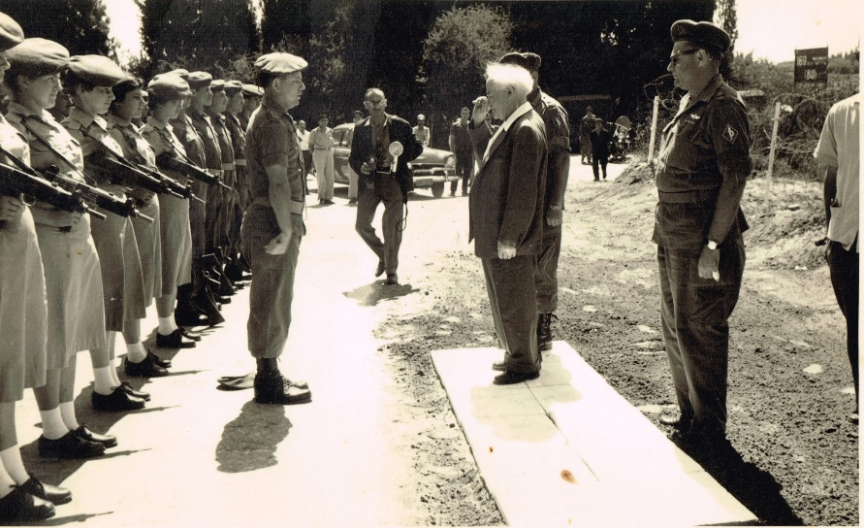
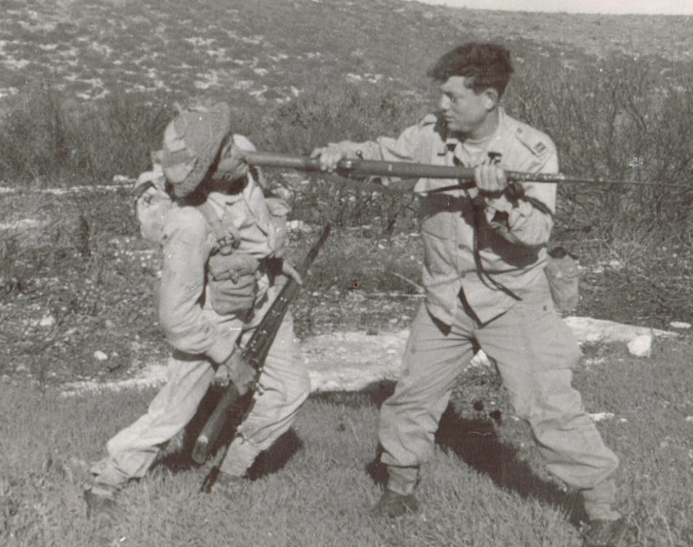
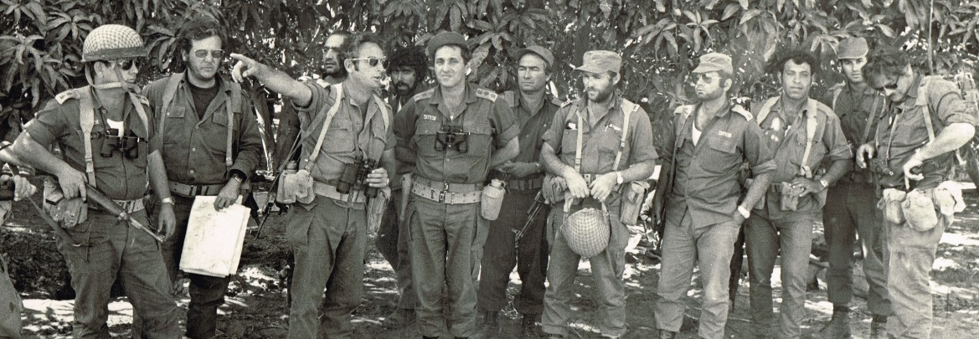
השירות הצבאי
התגייסתי לצה"ל באוגוסט 1952 ומיד נשלחתי לקורס מ"כים ואח"כ לקורס קצינים ושירתי בגאווה 27 שנה !! והגעתי לדרגת אלוף משנה (אל"מ).
במסגרת שירותי הצבאי ביצעתי תפקידי פיקוד והדרכה שונים בהם מפקד פלוגה (מ"פ) בחטיבת גולני, מפקד גדוד (מג"ד), מדריך ראשי בבית ספר לקצינים, ראש ענף תורת לחימה במטה הכללי ועוד.
במלחמת קדש (1957) שירתי כסגן מפקד גוש מגן - היום יישובי עוטף עזה ושם אף הכרתי את עפרה רעייתי.
במלחמת ששת הימים (1967) הייתי קצין המבצעים (קמב"ץ) של פיקוד מרכז.
במלחמת יום כיפור (1973) הייתי סגן מפקד חטיבת ירושלים (סמח"ט).
בשנת 1976 מוניתי למפקד מחוז ירושלים ובמסגרת תפקיד זה גם פיקדתי על טקס הדלקת המשואות בערב יום העצמאות בהר הרצל בירושלים.
עם בן גוריון

Slide 6
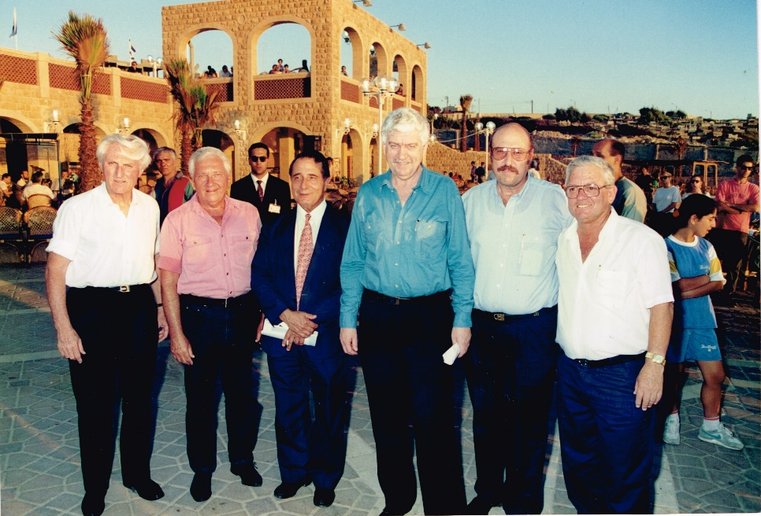
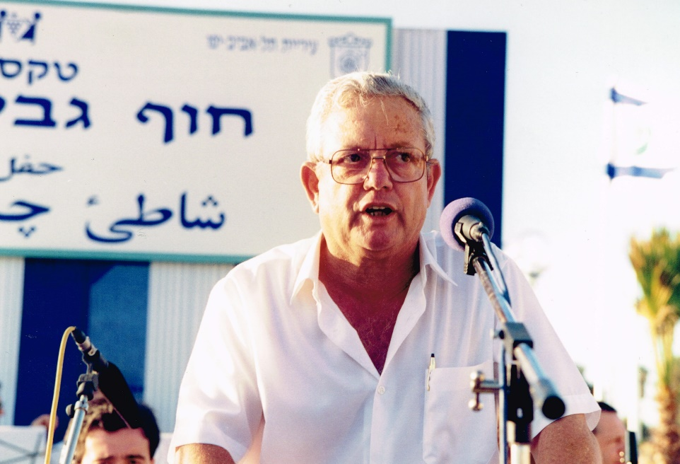
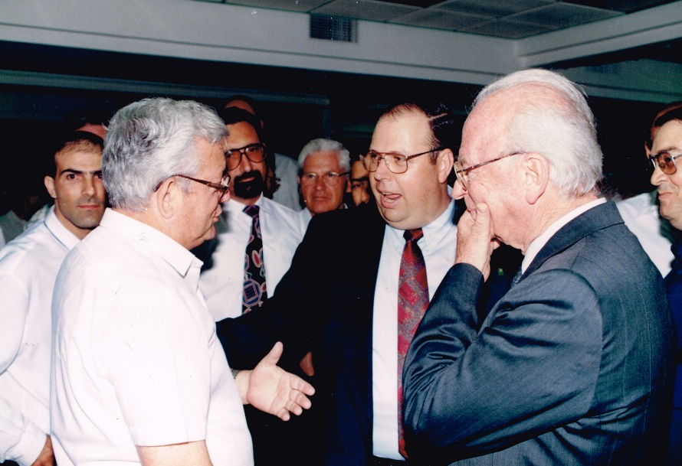
המעבר לחיים אזרחיים
בשנת 1980 השתחררתי מצבא קבע, השלמתי את לימודי באוניברסיטה ועברתי לשירות הציבורי.
התפקיד הראשון היה מנהל פרויקט שיקום שכונות במושבה קדימה במשך שנה וחצי.
התפקיד השני היה מנהל מחוז תל אביב של מנהל מקרקעי ישראל בתפקיד זה עסקתי בפיתוח ערי גוש דן, סיימתי את תפקידי לאחר 10 שנים.
ב-1992 מוניתי למנכ"ל חברת אתרים, חברה עירונית העוסקת בפיתוח חופי ת"א.
במקביל נבחרתי כחבר מועצת העיר קרית אונו בה התגוררנו ושימשתי כיו"ר וועדת המשנה לתכנון ובניה עד שנת 2003.
בשנת 1997 יצאתי לגמלאות ומאז סבתא (אשתי) ואני מקדישים את זמננו למשפחתנו ונכדנו.
עם יצחק רבין

Slide 7
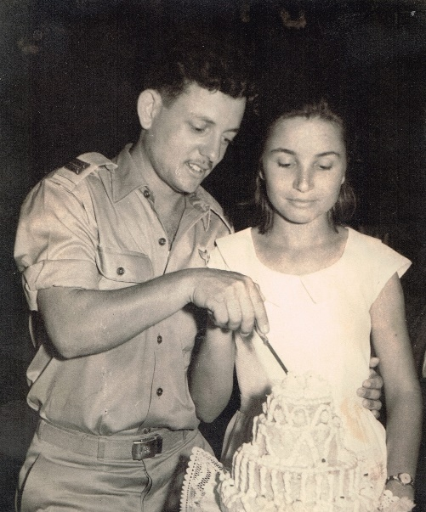
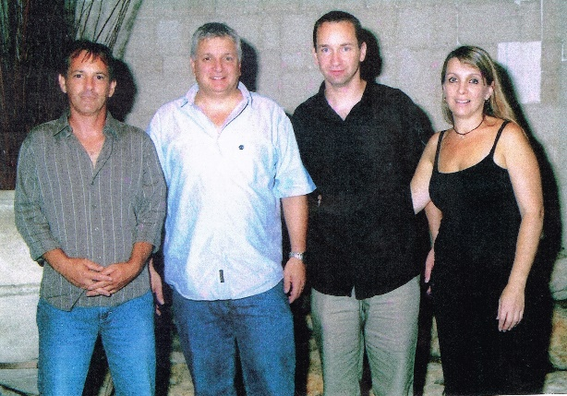
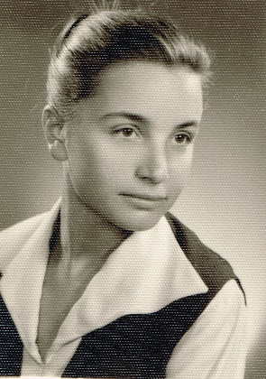
סבתא עפרה - אם הבנים
סבתא עפרה נולדה ב-14 לאפריל 1937 בקיבוץ נען ליהודה ומרים אורן.
אביה היה מורה למוסיקה, מלחין ועורך הפעילות התרבותית בקיבוץ.
סבתא גדלה ולמדה בקיבוץ וב-1955 התגייסה לצה"ל ושירתה בגוש מגן (היום עוטף עזה) ושם הכרתיה - הייתה זאת אהבה ממבט ראשון.
בשנת 1957 התחתנו ועברנו לגור בבית קטן בנווה עוז שם נולדו בננו הגדולים: ניצן וצפריר. בשנת 1967 עברנו לגור בקרית אונו שם נולדו עדי ודרור.
לקחתי נערה מהקיבוץ והעברתי אותה לחיים בעיר ללא כל ניסיון. עפרה התמודדה בקשיים לבדה מאחר ואני הייתי רוב הזמן בצבא. למרות כל זאת הייתה אמא ורעיה למופת וגידלה כמעט לבדה 4 ילדים לתפארת. במקביל ניהלה משפחתון ואח"כ עבדה כגננת.
עפרה סבתא דאגנית ואוהבת את נכדיה אהבה רבה ואף סייעה בגידולם.
צפריר
ניצן
דרור
עדי

Slide 8
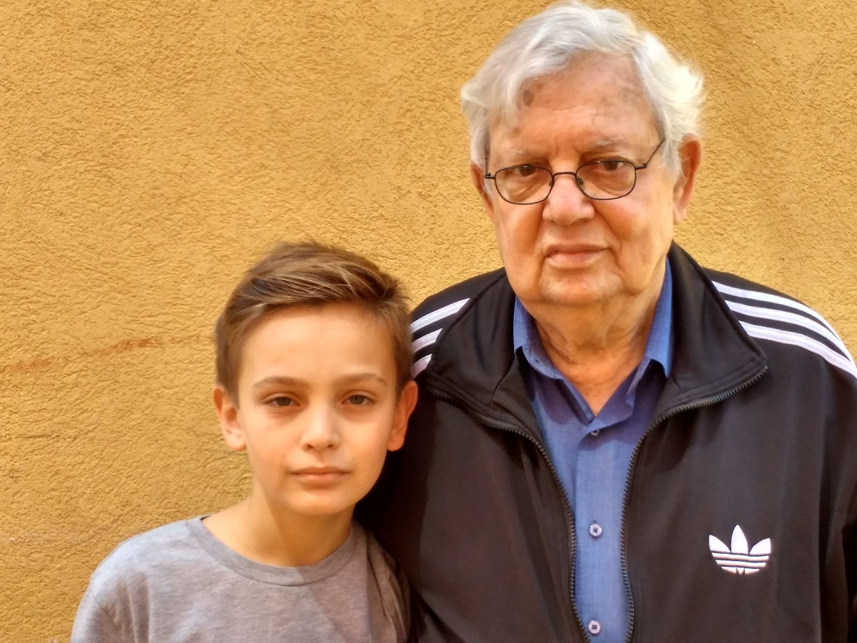
משוב
ניב שקד (הנכד)-היה לי כיף לעשות את העבודה הזאת ולמדתי על סבא וסבתא דברים שלא ידעתי לפני.
נחמיה (הסבא)-נהנתי להכין את המצגת המעבירה לנכדי את קורות המשפחה שלי ושל סבתא, המצגת נפלאה.

